Slide 1
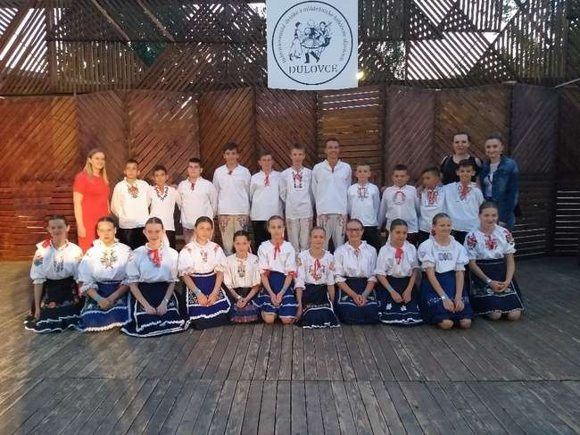
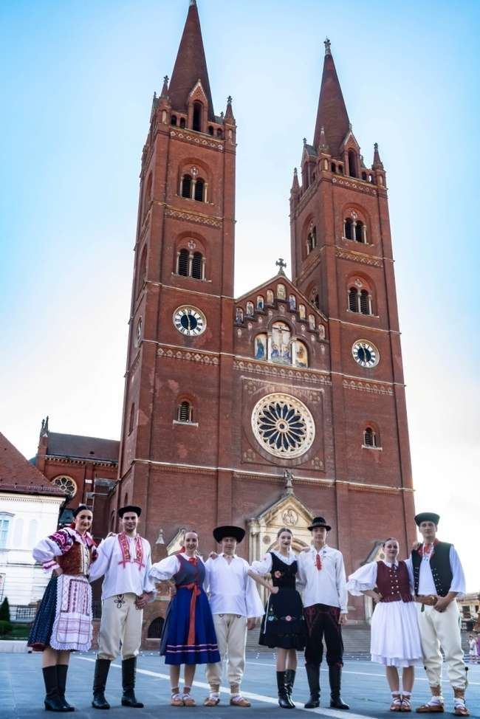
MATICA SLOVAČKA JOSIPOVAC
Kulturni amaterizam 01.01. do 30.06.2019.

Slide 2
"OTKRIVAMO MLADE TALENTE" - RADIONICA ZA DJECU Josipovac Punitovački – 03.03.2019.

Slide 3
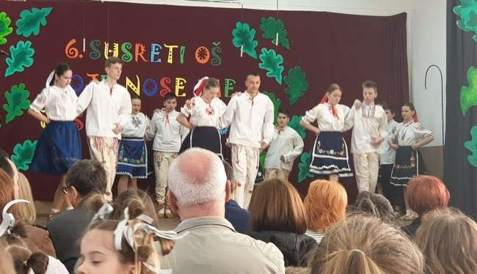
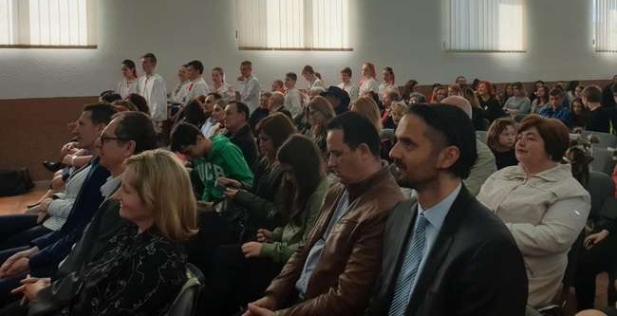
SUSRET OŠ “JOSIPA KOZARCA” Soljani – 28.03.2019.

Slide 4
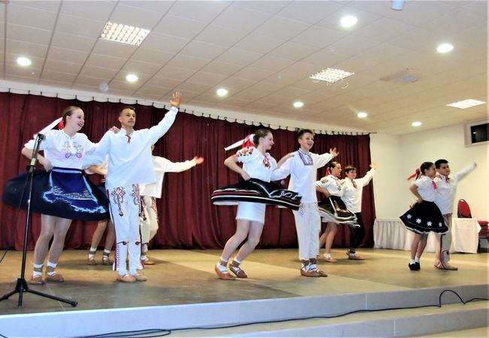
GODIŠNJA SKUPŠTINA MATICE SLOVAČKE JOSIPOVAC Josipovac Punitovački – 30.03.2019.

Slide 5
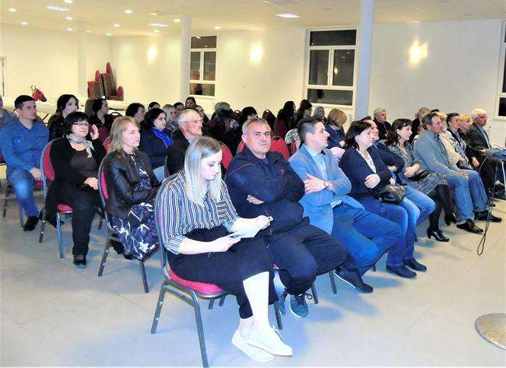
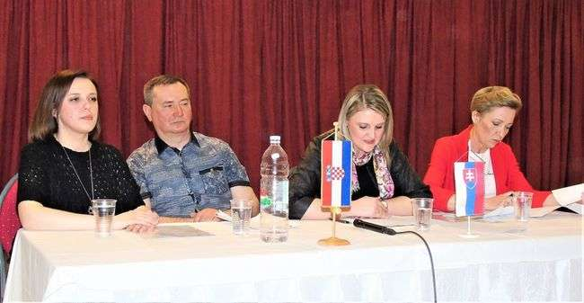

Slide 6
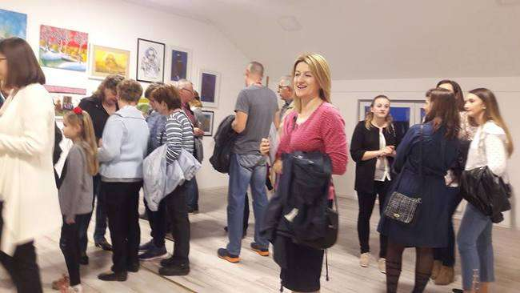
IZLOŽBA LIKOVNE GRUPE “KONTRAST” I TRADICIJSKE SKUPINE I RADIONICE RUČIH RADOVA
Josipovac Punitovački – 06.04.2019.

Slide 7
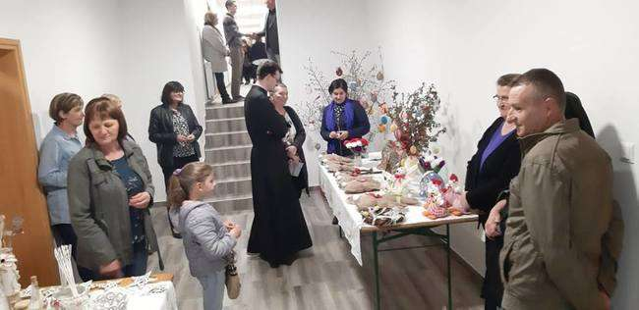

Slide 8
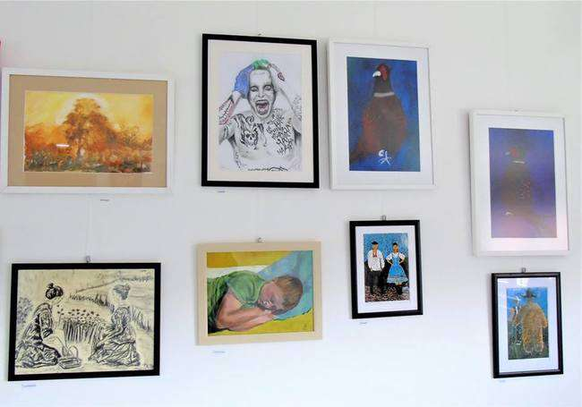
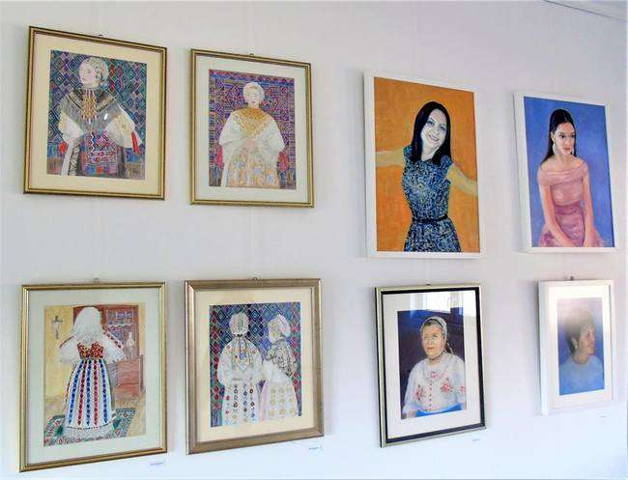
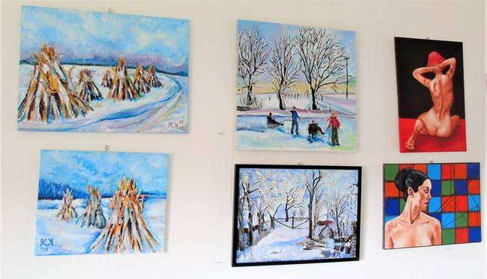

Slide 9
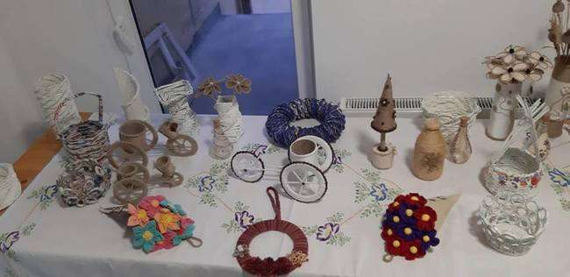
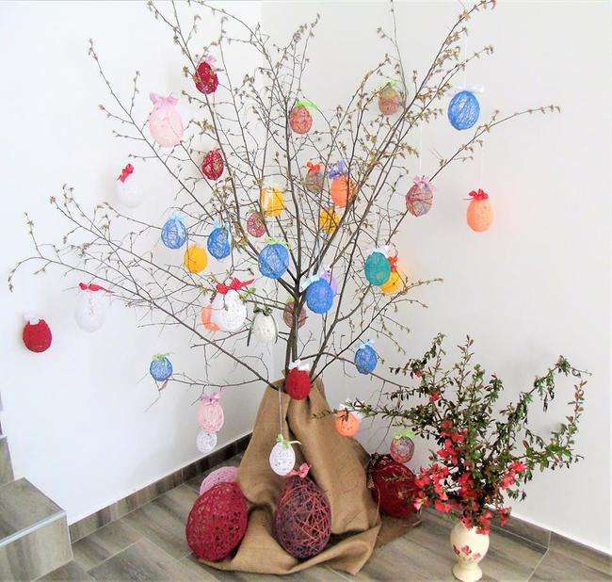
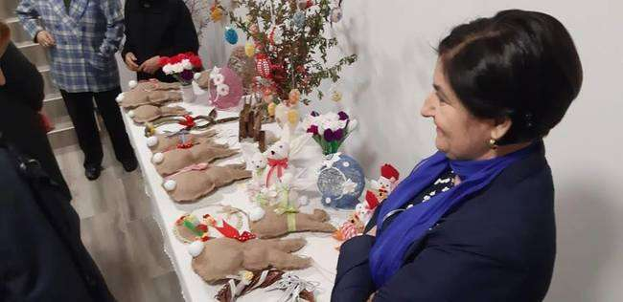

Slide 10
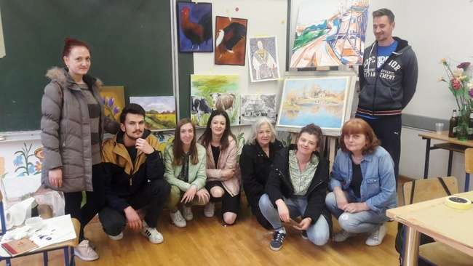
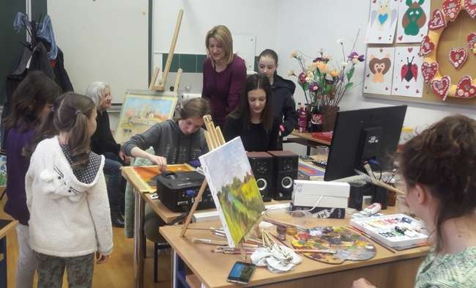
“BULIK” LIKOVNA KOLONIJA
Budrovci – 13.04.2019.

Slide 11
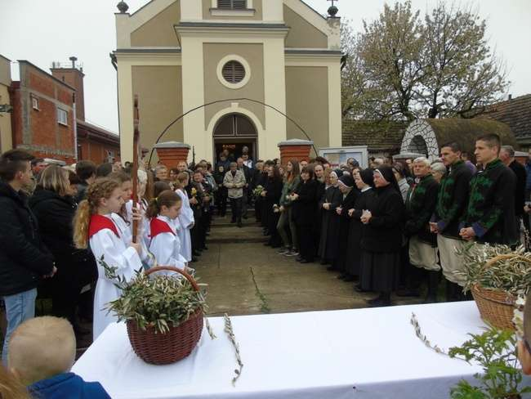
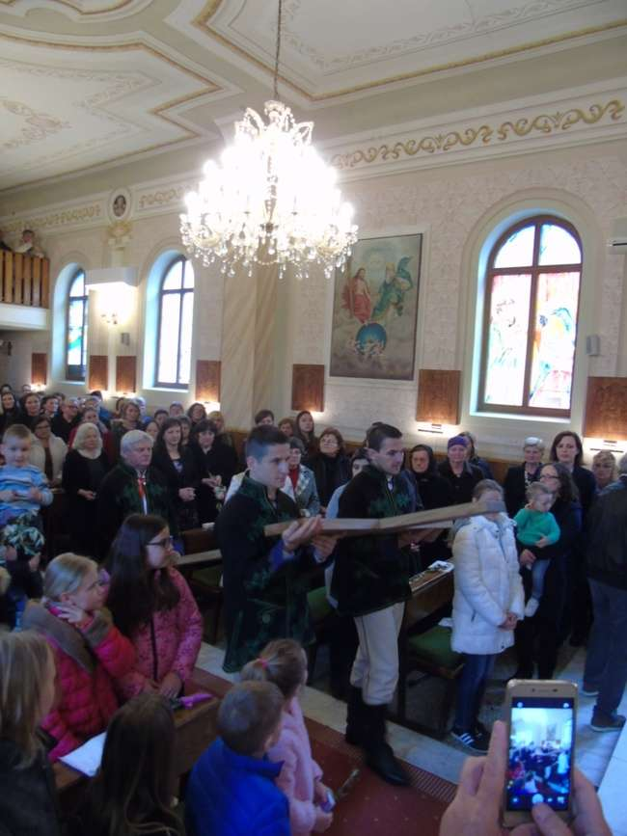
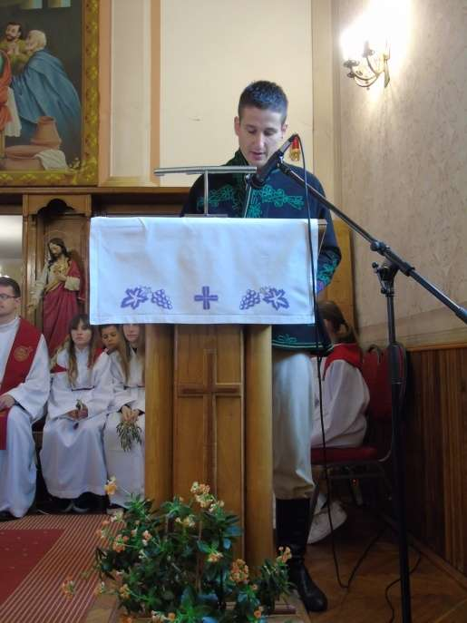
POSVETA MISIJSKOG KRIŽA NA CVJETNU NEDJELJU
Josipovac Punitovački – 14.04.2019.

Slide 12
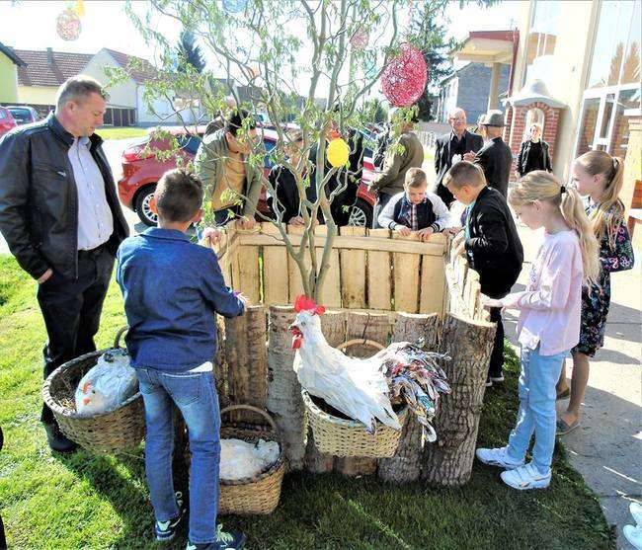
“VEL’KA NOC V JOZIPOVCI” – UREĐENJE ISPRED CRKVE
Josipovac Punitovački – 21.04.2019.

Slide 13
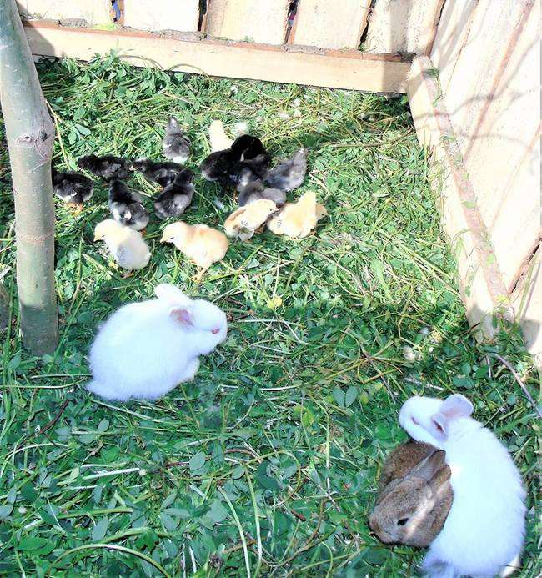
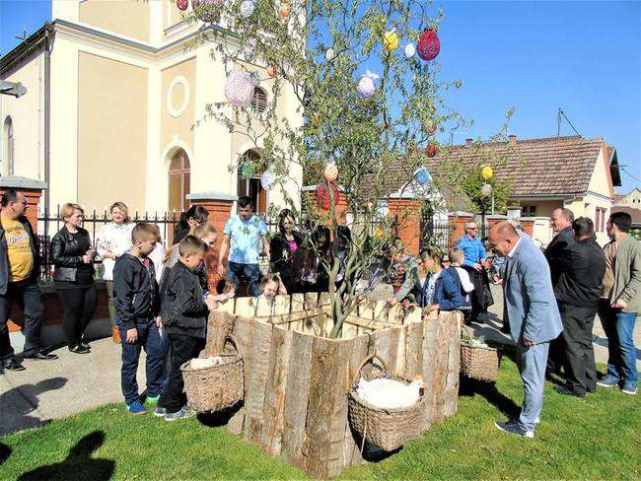
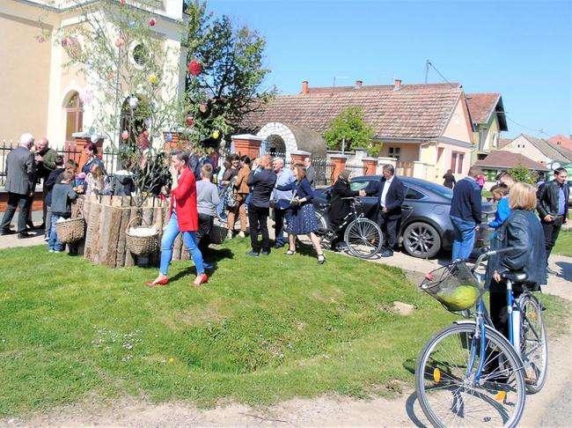

Slide 14
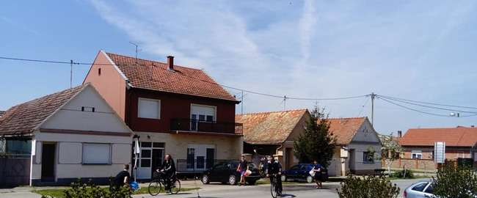
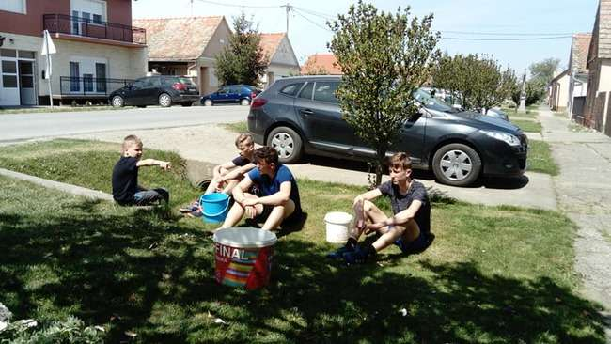
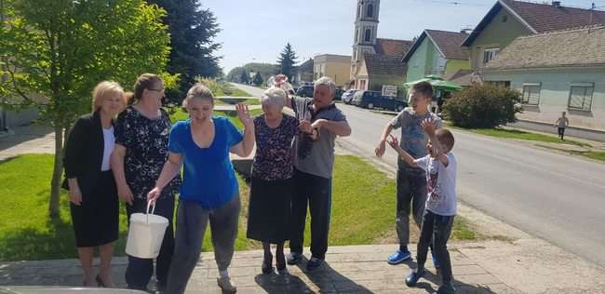
“VEL’KONOČNI PONDELOK” – OBIČAJ POLJEVANJA VODOM
Josipovac Punitovački – 22.04.2019.

Slide 15
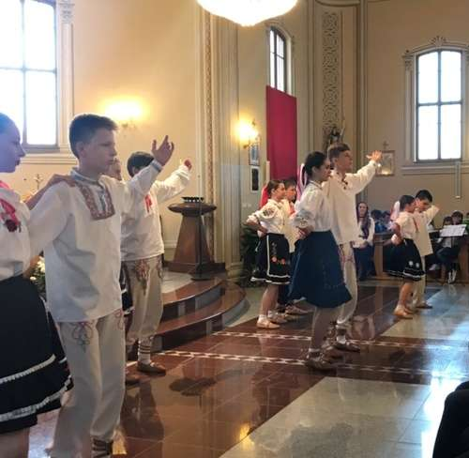
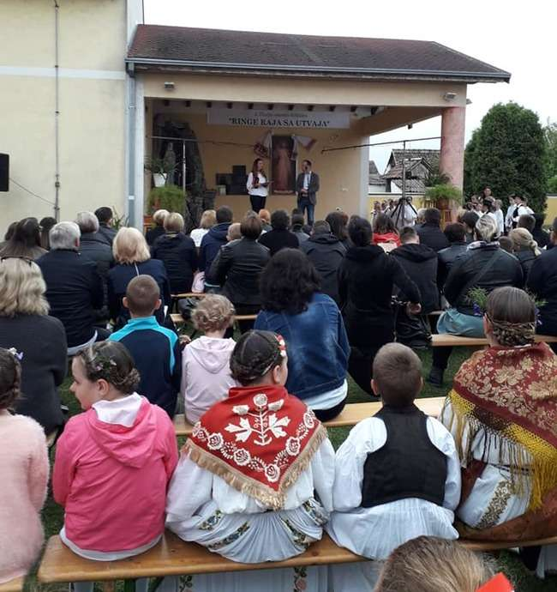
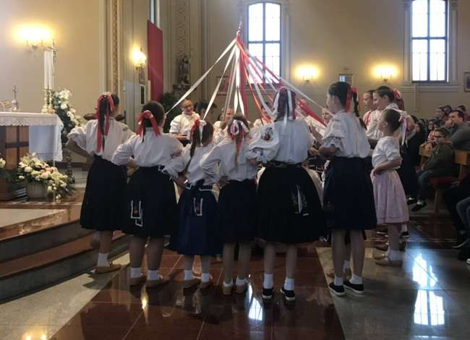
2. DJEČJA SMOTRA “RINGE RAJA SA UTVAJA”
Vuka – 27.04.2019.

Slide 16
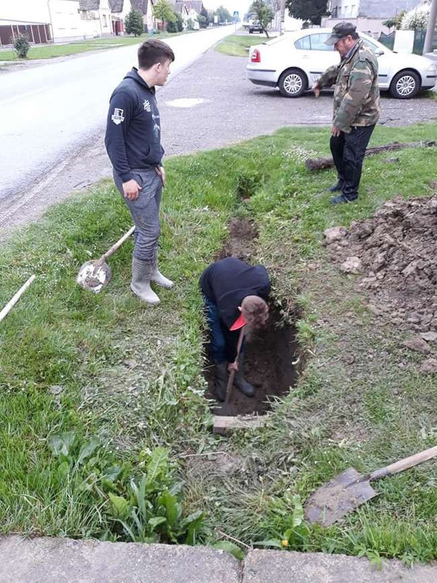
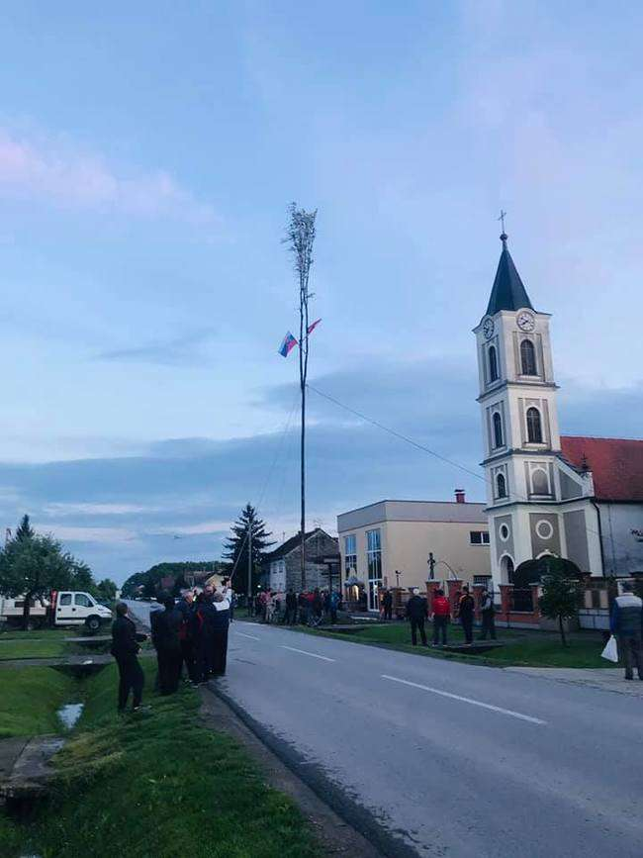
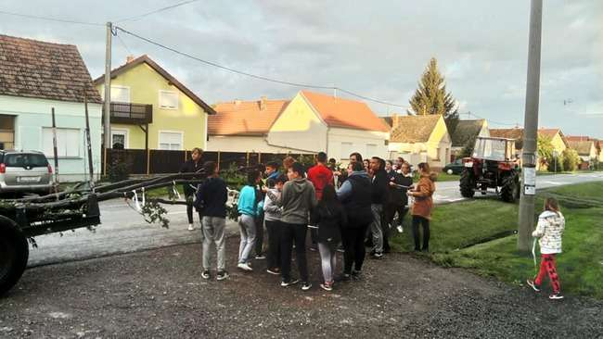
TRADICIONALNO RUČNO PODIZANJE MAJSKOG DRVA
Josipovac Punitovački – 30.04.2019.

Slide 17
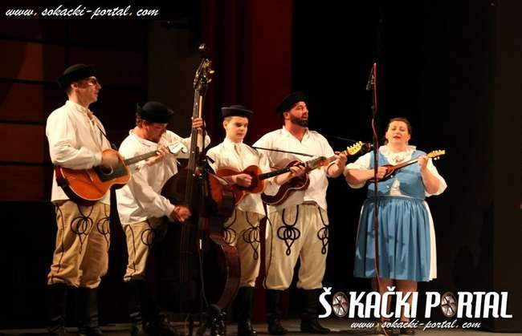
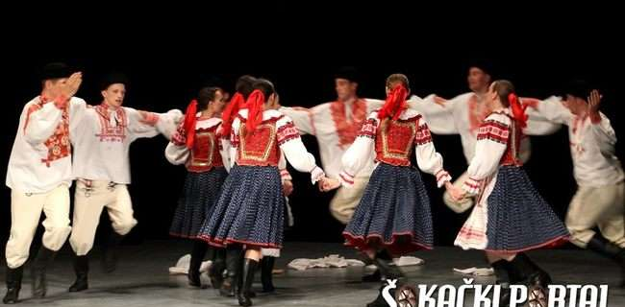
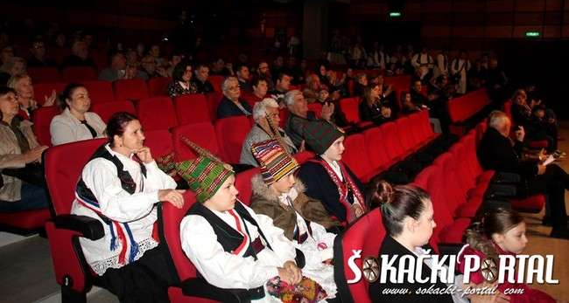
32.SMOTRA FOLKLORA ĐAKOVŠTINE
Đakovo – 05.05.2019.

Slide 18
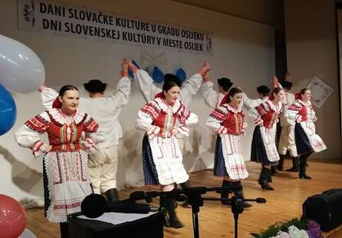
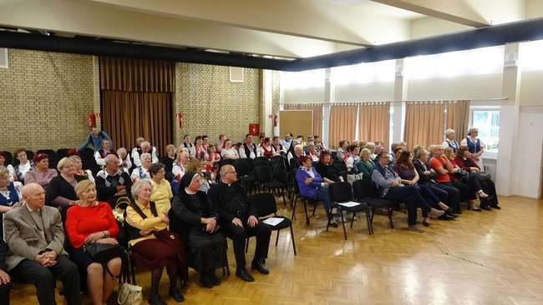
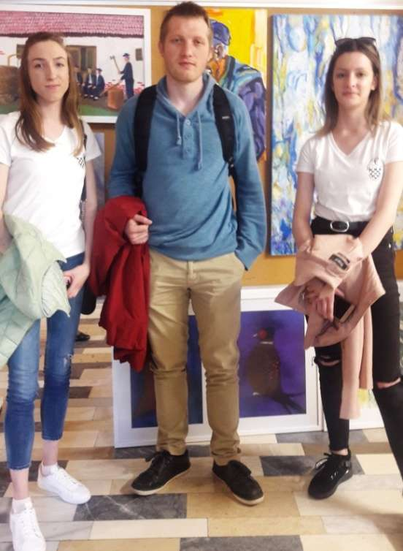
3. DANI SLOVAČKE KULTURE
Osijek – 10.05.2019.

Slide 19
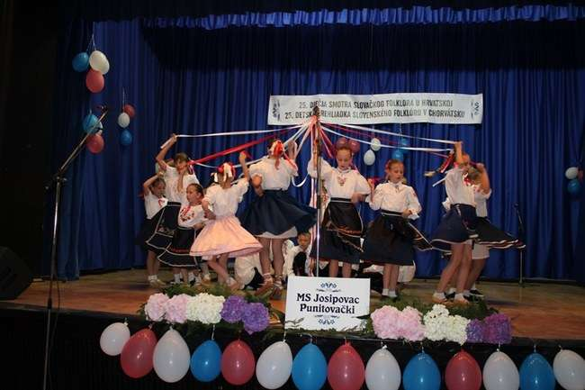
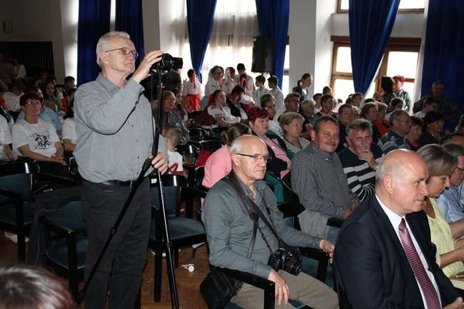
25. DJEČJA SMOTRA SLOVAČKOG FOLKLORA U RH
Osijek – 11.05.2019.

Slide 20
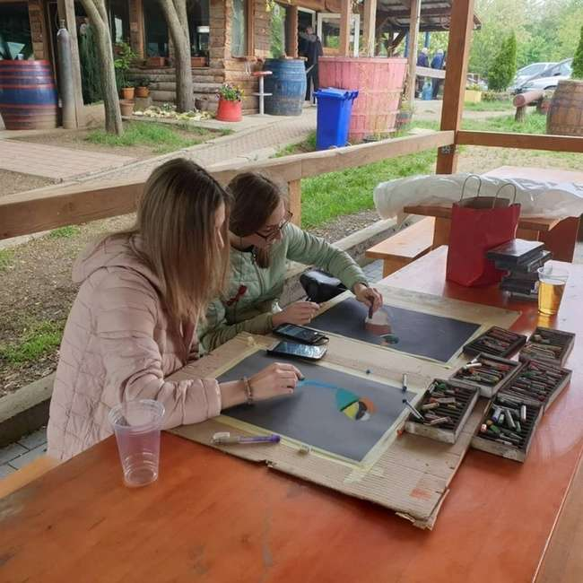
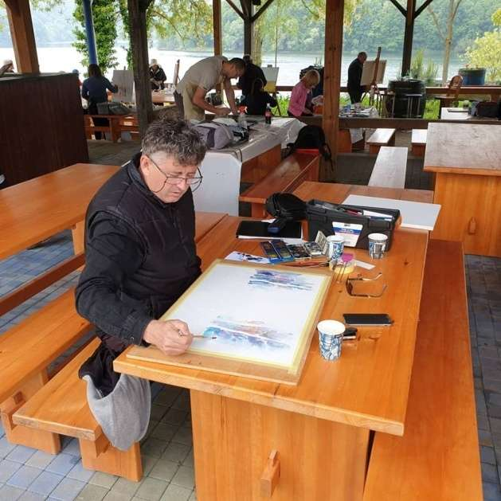
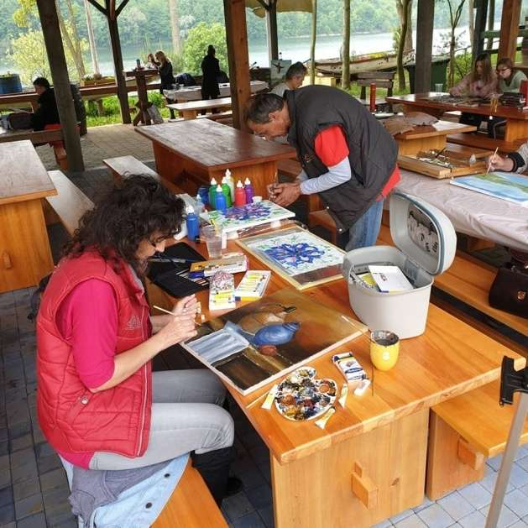
6. LIKOVNA KOLONIJA BOROVIK
Borovik – 18.05.2019.

Slide 21
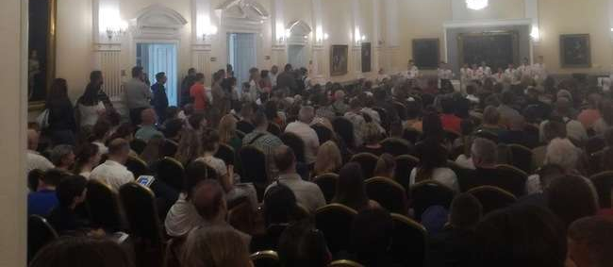
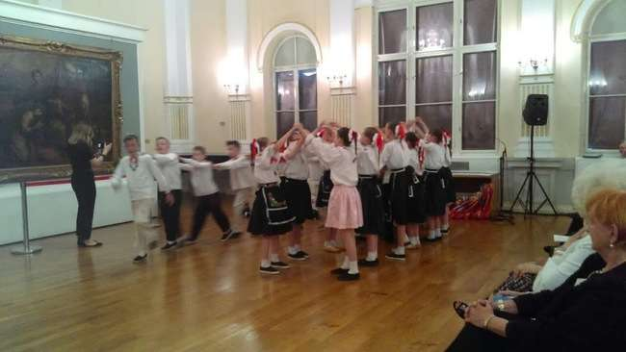
TRADICIJA I SUVREMENOST
Zagreb – 25.05.2019.

Slide 22
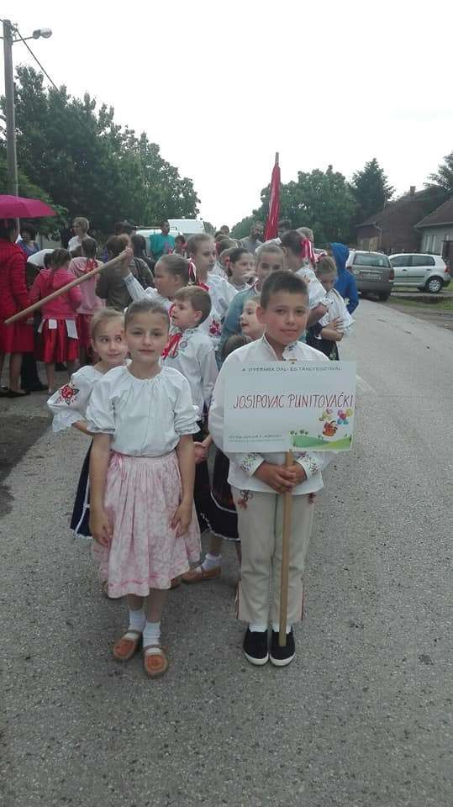
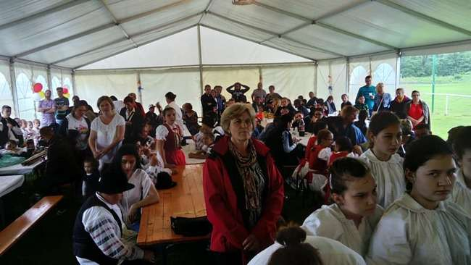
4. DJEČJI FESTIVAL PJESME I PLESA
Korođ – 01.06.2019.

Slide 23
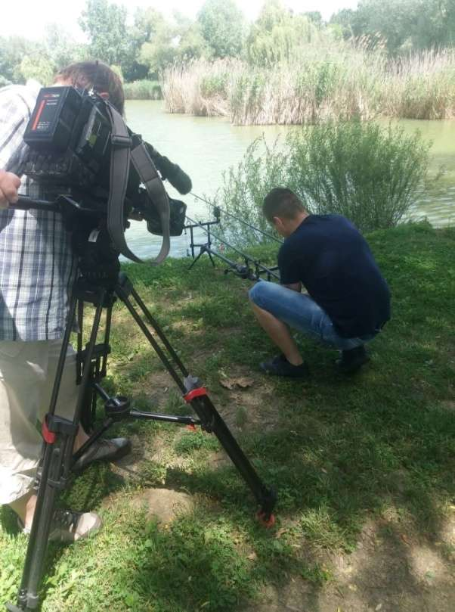
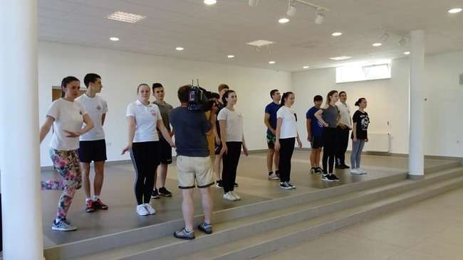
SNIMANJE REPORATAŽE ZA “MANJINSKI MOZAIK”
Josipovac Punitovački – 07.06.2019.

Slide 24
37. SMOTRA SLOVAČKA FOLKLORA U RH
Jakšić – 08.06.2019.

Slide 25
SNIMANJE REPORATAŽE ZA “MANJINSKI MOZAIK”
Josipovac Punitovački- Jakšić – 08.06.2019.

Slide 26
SNIMANJE REPORATAŽE ZA “MANJINSKI MOZAIK”
Josipovac Punitovački – 09.06.2019.

Slide 27
LIKOVNA KOLONIJA I RADIONICA UDRUGE ŽENA PUNITOVČANKE
Punitovci– 09.06.2019.

Slide 28
SNIMANJE VIDEO SPOTA ZA NAJAVU 53. ĐAKOVAČKIH VEZOVA
Đakovo– 11.06.2019.

Slide 30
LIKOVNA KOLONIJA „RANČ RAMARIN”
Garčin - 21.06.2019.

Slide 31
23. JUŽNOSLOVENSKE DETSKE A MLADEŽNICKE FOLKLORNE SLAVNOSTI –DULOVCE – REPUBLIKA SLOVAČKA
28. I 29.06.2019.

Slide 37
5. MANIFESTACIJA “DOĐI MILO, DOĐI DRAGO”
Punitovci– 29.06.2019.

Slide 40
53. ĐAKOVAČKI VEZOVI - PREDSTAVLJANJE "SLOVAČKE" ZEMLJE PARTNERA ĐAKOVO -06.07.2019.

Slide 42
Priprema tradicionalnog slovačkog jela od krumpira – polesnjak
TRADCIJSKA SKUPINA

Slide 43
TRADICIJSKA SKUPINA I RADIONICA RUČNIH RADOVA
Izložbeni štand i gastro ponuda

Slide 44
ODRASLA PLESNA, PJEVAČKA I TAMBURAŠKA SKUPINA – NASTUP PRILIKOM PREDSTAVLJANJA ZEMLJE PARTNER

Slide 46
53. ĐAKOVAČKI VEZOVI – MIMOHOD I NASTUP NA MEĐUNARODNOJ SMOTRI FOLKLORA "SLOVAČKA ZEMLJA PARTNER” ĐAKOVO -07.07.2019.

Slide 50
6. KRAJANKY DVOR –PREZENTACIJA MANJINE DETVA, REPUBLIKA SLOVAČKA – 12.-14.07.2019.

Slide 51
10. KOLONIA MALIAROV A SOCHAROV-
JURJEVAC PUNTIOVAČKI – 21.07.2019.

Slide 52
LIKOVNA KOLONIJA „KOD SLUKINE KOLEBE”
STRIZIVOJNA- 05.08.2019.

Slide 53
LIKOVNA KOLONIJA U SUSRET MANIFESTACIJI „SLOVACI DO DRLAKU”
JOSIPOVAC PUNITOVAČKI – 11.08.2019.

Slide 55
12.MANIFESTACIJA “SLOVACI DO DRLAKU” – 25 OBLJETNICA MATICE SLOVAČKE JOSIPOVAC JOSIPOVAC PUNITOVAČKI . 23.08.2019.

Slide 56
Izložba rukotvorina
TRADCIJSKA SKUPINA

Slide 57
LIKOVNA GRUPA KONTRAST
Izložba slika

Slide 58
MLAĐA DJEČJA PLESNA SKUPINA

Slide 59
STARIJA
DJEČJA PLESNA SKUPINA

Slide 60
Matea Ozanjak, solistica na heligonki
Časna sestra Renata Bunova i Emilio Kanisek

Slide 61
12.MANIFESTACIJA “SLOVACI DO DRLAKU” – 25 OBLJETNICA MATICE SLOVAČKE JOSIPOVAC JOSIPOVAC PUNITOVAČKI . 24.08.2019.
SVETA MISA
Sudionici u narodnim nošnjama

Slide 62
TRADICIJSKA SKUPINA
Gastro ponuda

Slide 63
MLAĐA
I STARIJA DJEČJA PLESNA SKUPINA

Slide 64
ODRASLA PLESNA I TAMBURAŠKA SKUPINA

Slide 66
20. VEČER POLESNJAKA MARKOVAC NAŠIČKI – 14.09.2019.

Slide 68
HODOČAŠĆE U SLOVČKU ŠASTIN, SLOVAČKA REPUBLIKA– 15.09.2019.

Slide 69
LIKOVNA KOLONIJA BROD SLAVONSKI BROD– 15.09.2019.

Slide 70
SVEČANA SVETA MISA ZA CRKVENI GOD JOSIPOVAC PUNITOVAČKI– 29.09.2019.

Slide 71
1.SMOTRA FOLKLORA „BLAG ČUVAM, BLAGOM SE DIČIM” VUKA – 05.10.2019.

Slide 72
6. MANIFESTACIJA „POD STOLJETNIM GLOGOVIMA” JURJEVAC PUNITOVAČKI – 20.10.2019.

Slide 74
21. FESTIVAL SLOVAČKE GLAZBE I PJESME „KED SA RUŽA ROZVIJALA” MARKOVAC NAŠIČKI– 09.11.2019.

Slide 75
LIKOVNA KOLONIJA – STARAČKI DOM ĐAKOVO– 17.11.2019.

Slide 76
„VONIČKA” – SMOTRA ČEHA U RH DARUVAR– 23.11.2019.

Slide 77
UREĐENJE ADVENTSKOG VJENCA JOSIPOVAC PUNITOVAČKI – 28.11.2019.

Slide 78
PROMOCIJA KNJIGE „PREZIMENA I NADIMCI I SLOVAČKOM NASELJU JOSIPOVAC” JOSIPOVAC PUNITOVAČKI – 08.12.2019.

Slide 80
ADVENT U OPĆINI PUNITOVCI JOSIPOVAC PUNITOVAČKI – 21.12.2019.

Slide 81
GODIŠNJI KONCERT UDRUGE „VIANOCE S BANSOVCAMI” JOSIPOVAC PUNITOVAČKI – 22.12.2019.

